Slide 1



基础教育精品课
用列表表示和计算平均气温
年 级：高二
主讲人：许佳佳
学 科：信息技术(沪科教版)
学 校：福建省福州高级中学
人

Slide 2
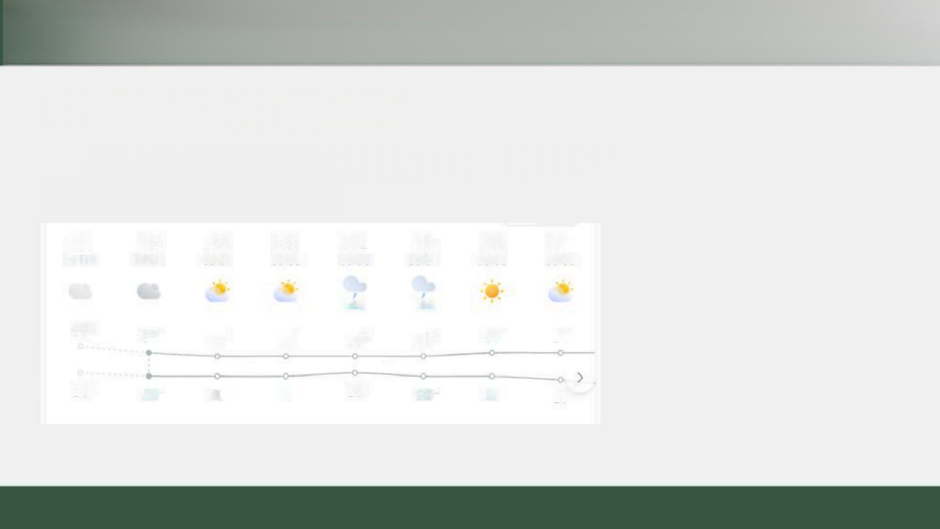
基础教育精品课
用列表表示和计算平均气温
气温是与人们日常生活息息相关的一个物理 量，它表示空气的温度。
昨天 09/02 | 今天 09/03 | 明天 09/04 | 周四 09/05 | 周五 09/06 70% | 周六 09/07 70% | 周日 09/08 | 周一 09/09
36° | 3 4° | 33° | 33° | 33° | 33° | 34° | 34 °
28° | 27° | 27° | 27° | 28° | 27° | 27° | 26°

Slide 3

基础教育精品课
(1)计算日平均气温
问题：已知气象台某日观测得到的4次气温为：
10℃、13℃、18℃、12℃,求该日的日平均气温。
a b C d
批量数据：一组数据类型相同的数据对象。数据 类型可以是简单类型，也可以是复杂的构造类型。
思考：那Python中批量数据如何表示呢?

Slide 4
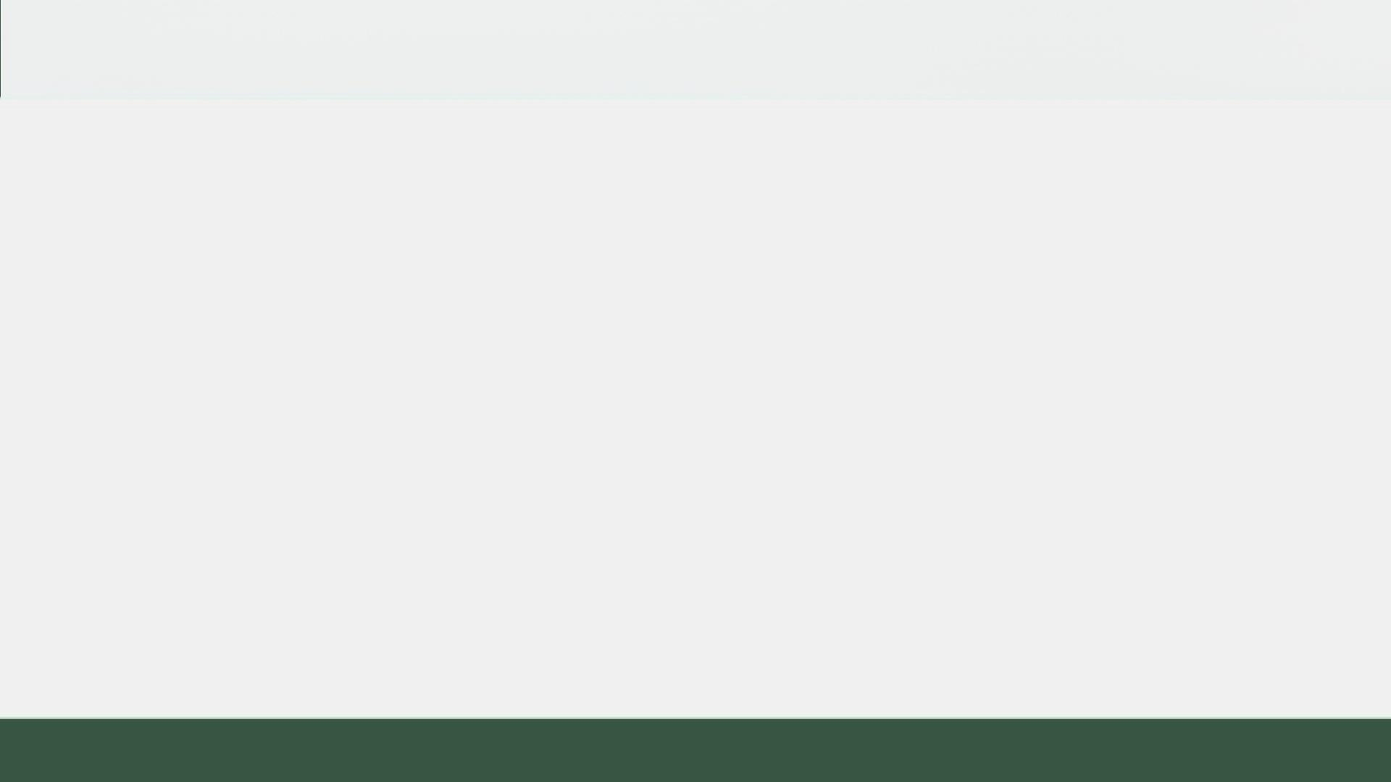
基础教育精品课
列表用“[]”表示，其中每一项可以是
任意数据类型，各数据项之间用逗号分隔。
L=[] # 创建一个空的列表L
创建一个列表，存储该日观测得到的气温 数据的语句如下：
>>>t Day=[10,13,18,12]

Slide 5
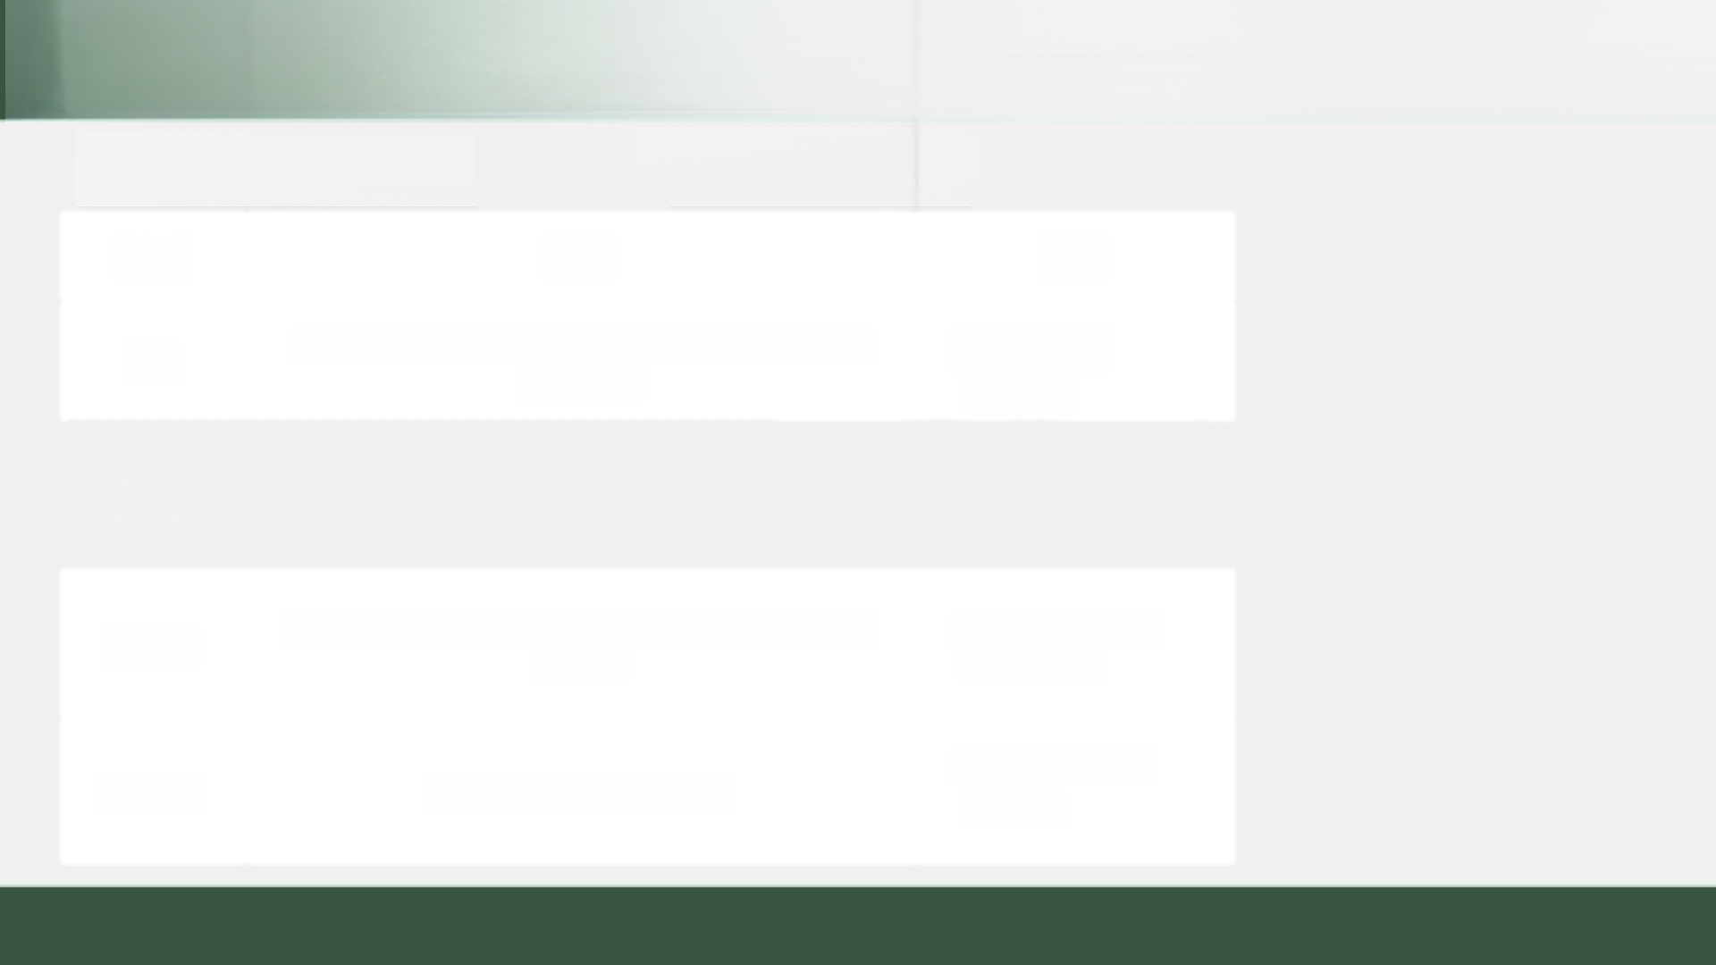
基础教育精品课
>>>x=[1,2,3,4,5,6]
下 标 0 1 2 3 4 5
列表的基本操作
操作 | 描述 | 案例
x[i] | 引用列表x中下标为i的列表成员， i从0 开始计数 | print(x[2]) >>>[3]
x[i:j] | 引用列表x中下标从i到j-1的子列表 | print(x[1:3]) >>>[2,3]
x[i:j:k] | 引用列表x中下标从i到j-1、间隔为k的 子列表 | print(x[1:5:2]) >>>[2,4]
sum(x) | 列表中所有数据项的和 | print(sum(x)) >>>21

Slide 6

基础教育精品课
(1)计算日平均气温
问题：已知气象台某日观测得到的4次气温为：
10℃、13℃、18℃、12℃,求该日的日平均气温。
请同学们打开学案，比较两种不同的算法 的Python程序计算平均气温，有何异同点?

Slide 7
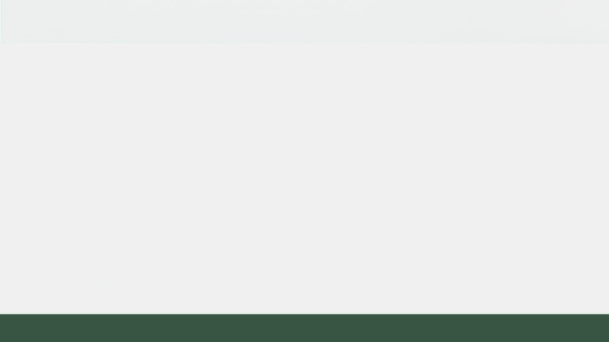
基础教育精品课
方法1:使用算术表达式计算
t_Day=[10,13,18,12]
avg=(t_Day[0]+t_Day[1]+t_Day[2]+t_Day[3])/4 print(avg)
方法2:使用内置函数计算
t_Day=[10,13,18,12]
avg= sum(t_Day)/ len(t_Day)
print(avg)
思考：批量数据比单变量的优势在于?

Slide 8

基础教育精品课
(2)计算周平均气温
问题：已知福州市2024年7月1日—7月7日平均气温 数据为：30.7,31.4,32.3,32.5,32.9,32.6,32.3,求这周的 周平均气温。
>>>t_Day=[30.7,31.4,32.3,32.5,32.9,32.6,32.3]
方法一：下标访问法 方法二：序列迭代访问法
for i in range(0,len(L): for x in L:
访问L[i] 访问x

Slide 9

基础教育精品课
请同学们打开学案，比较两个程序计算平均值有何异同?
t_Day=[30.7,31.4,32.3,32.5,32.9,32.6,32.3] s=0
n=0
for i in range (len(t_Day)):
s=s+ t_Day[i]
n=n+1
avg=s/n
print (avg)
32.1
t_Day=[30.7,31.4,32.3,32.5,32.9,32.6,32.3]
s=0
n=0
for x in t_Day:
S=s + x
n=n+1
avg=s/n
print (avg)
32.1
方法一：下标访问法 方法二：序列迭代访问法

Slide 10

基础教育精品课
思考与讨论
1.如何使用电子表格软件计算平均气温?
使用AVERAGE函数计算
2.从数据准备和求解方法等方面谈谈自己对
Python语言和电子表格软件这两种工具的认识。
Python需自定义函数进行求平均值

Slide 11
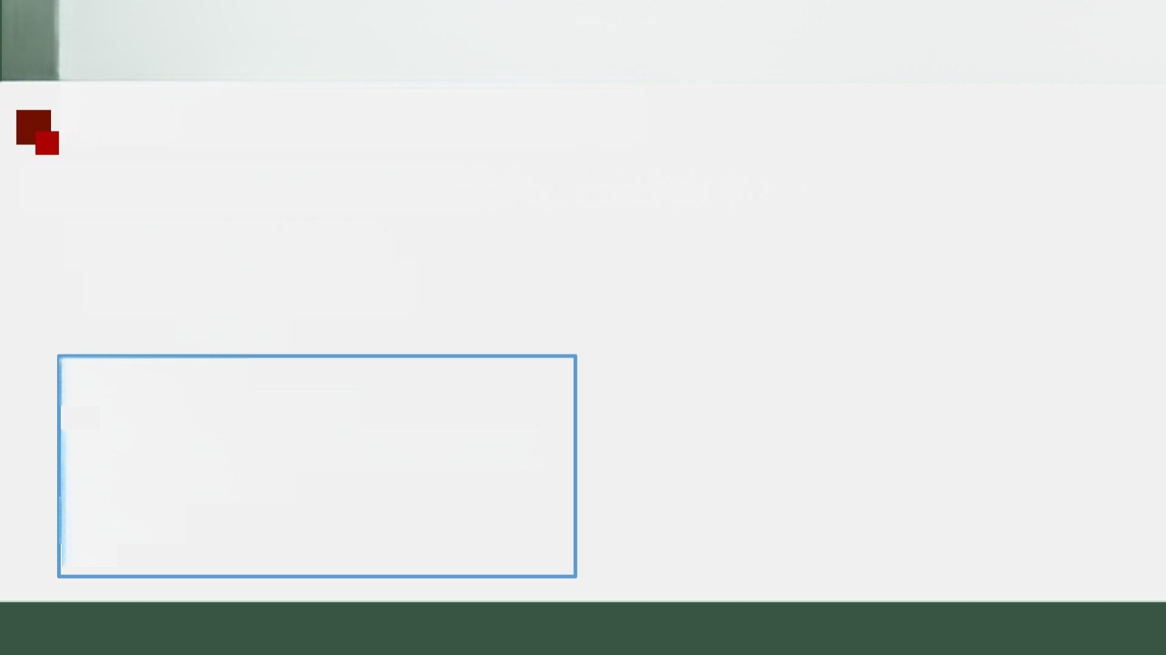
基础教育精品课
(3)使用用户自定义函数计算平均值
用户自定义函数： 由用户自己编写、能够实现独立功能的语句块。
函数定义的一般形式：
def 函数名(<参数>):
函数体
def getAvg(L):
return sum(L)/ len(L)
t_Day=[30.7,31.4,32.3,32.5,32.9,32.6,32.3]
avg=getAvg(t_Day)
print(avg)
32.1

Slide 12
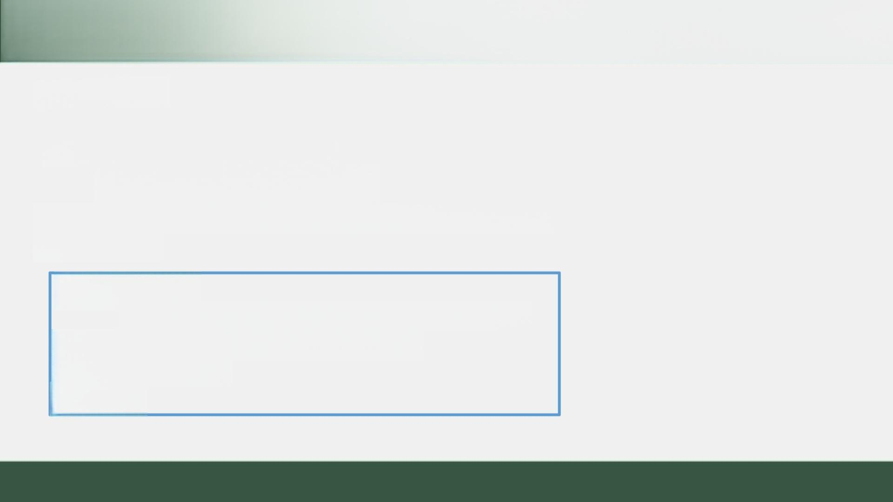
基础教育精品课
函数的调用
函数调用的一般形式如下：
函数名(<参数值列表>):
思考：若计算平均值的方法为去掉最高分和最低分再 取平均值呢?
def getAvg(L):
return (sum (L)-max (L)-min (L))/ (len (L)-2)
t_Day=[30.7,31.4,32.3,32.5,32.9,32.6,32.3]
avg=getAvg(t_Day)
print (avg)

Slide 13

基础教育精品课
(4)读取文件中的数据到列表
某地一个月的日平均气温都存放在文件
“201308tq.txt” 中，如何计算存储在其中的 平均气温数据的平均值呢?
文件的快速访问方式：
列表=list(open(文件名))

Slide 14
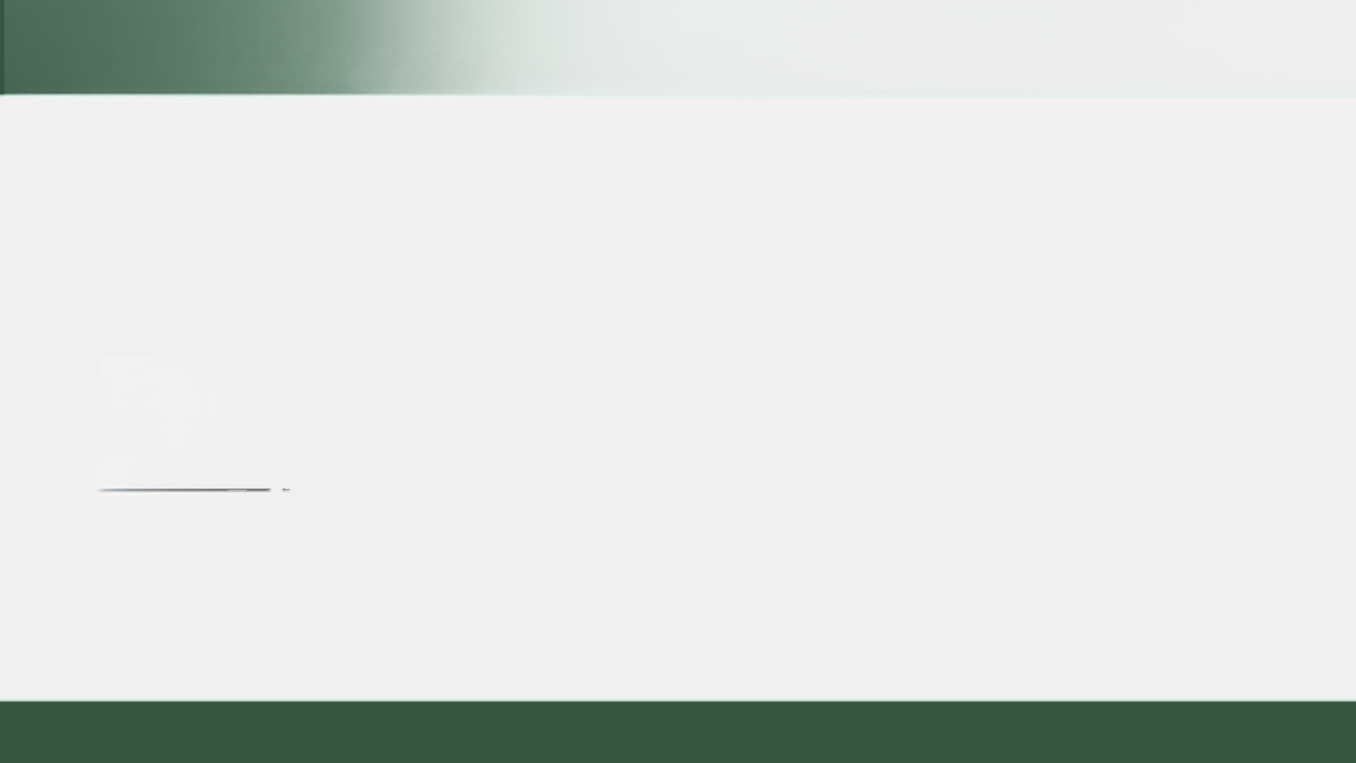
基础教育精品课
8.1 编写程序，计算文件“201308tq.txt” 中 存储的31个日的平均气温数据的平均值。
(1)编写并测试函数readList:
设计算法
1.读入文件数据到列表L; 2.将L中的数据项转化为整数 3.返回 L

Slide 15

基础教育精品课
编程操作演示：
 | *访问文本数据.py-C:\Users\Administrator\Desktop\访问文本数据.py (3. File Edit Format Run Options Window Help
 | #完 善 程 序 ， 实 现 自 定 义 函数read List 的 功 能 。 def readlist(filename): # 访 问 文 件 for i in range(len (L)): L[i]=int(L[i]) #返回值 | 在系统(C:)中搜索 p 修改日期 类型 大小 2024/4/920:59 文件夹 2024/8/1921:29 文件夹 2024/4/920:32 文件夹 2019/12/717:14 文件夹 2024/9/121:11 文件夹 2024/8/2710:18 文件夹 2024/9/320:29 文件夹 2024/5/1914:00 文件夹 2024/8/3113:23 文件夹 2024/6/170:10 文件夹 2024/8/3117:20 文本文档 _{1K} 2024/7/1311:46 LOCALSTORAG.… _{3k} 2024/5/1914:00 文本文档 _{1K} 旺口
 | Ln:3 Col:4

Slide 16

基础教育精品课
(2)编写程序，实现计算一组日平均数据的平均值， 并使用getAvg函数和readList函数完成相关功能。
①设计算法
1.创建一组日平均数据
2.定义getAvg函数和readList函数
3.输出日平均值数据结果

Slide 17
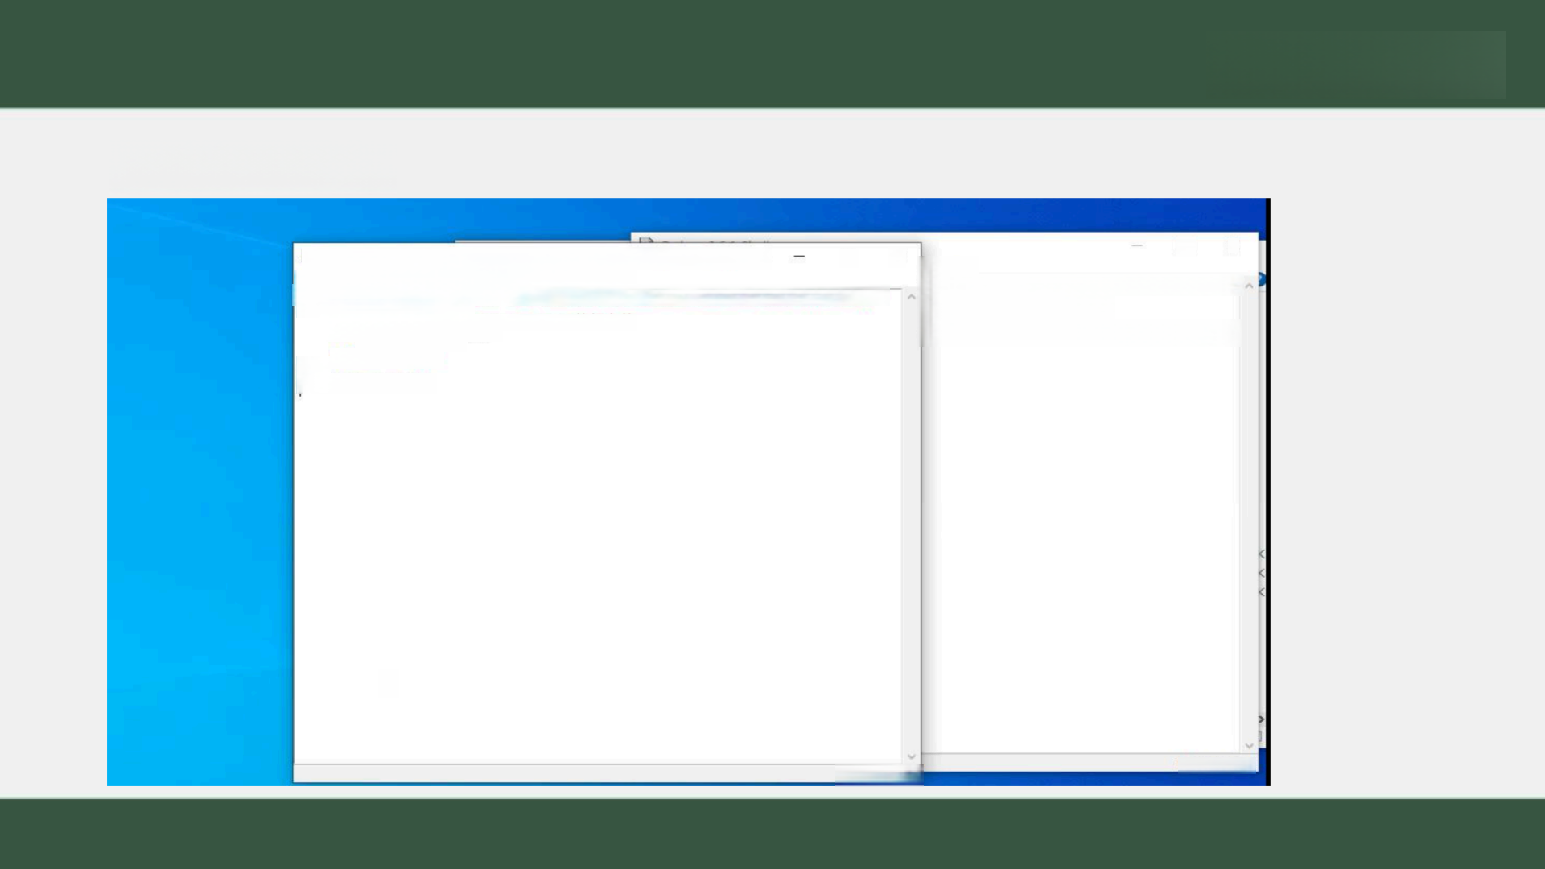
基础教育精品课
②课堂练习演示
*访问文本数据.py-C:\Users\Administrator\Desktop\访问文本数据py(3.…. □ × File Edit Format Run Options Window Help
#计算 一 组日平均气温数据的平均值，并使用getAvg函数和readList函数并完成相关功能。
def readList(filename):
L=list(open("c:201308t q . txt"))#访问文件
for i in range(len(L)):
L[i]=int(L[i])
□ ×
Help
017,17:54:52)[MSC v.190032 bit(Intel)] e()”for more information.
strator\Desktop\访问文本数据.py ----------
x=[]
return L#返回值
print(readList(x))
I
Ln:5 Col:4
Ln:9 Col:0

Slide 18
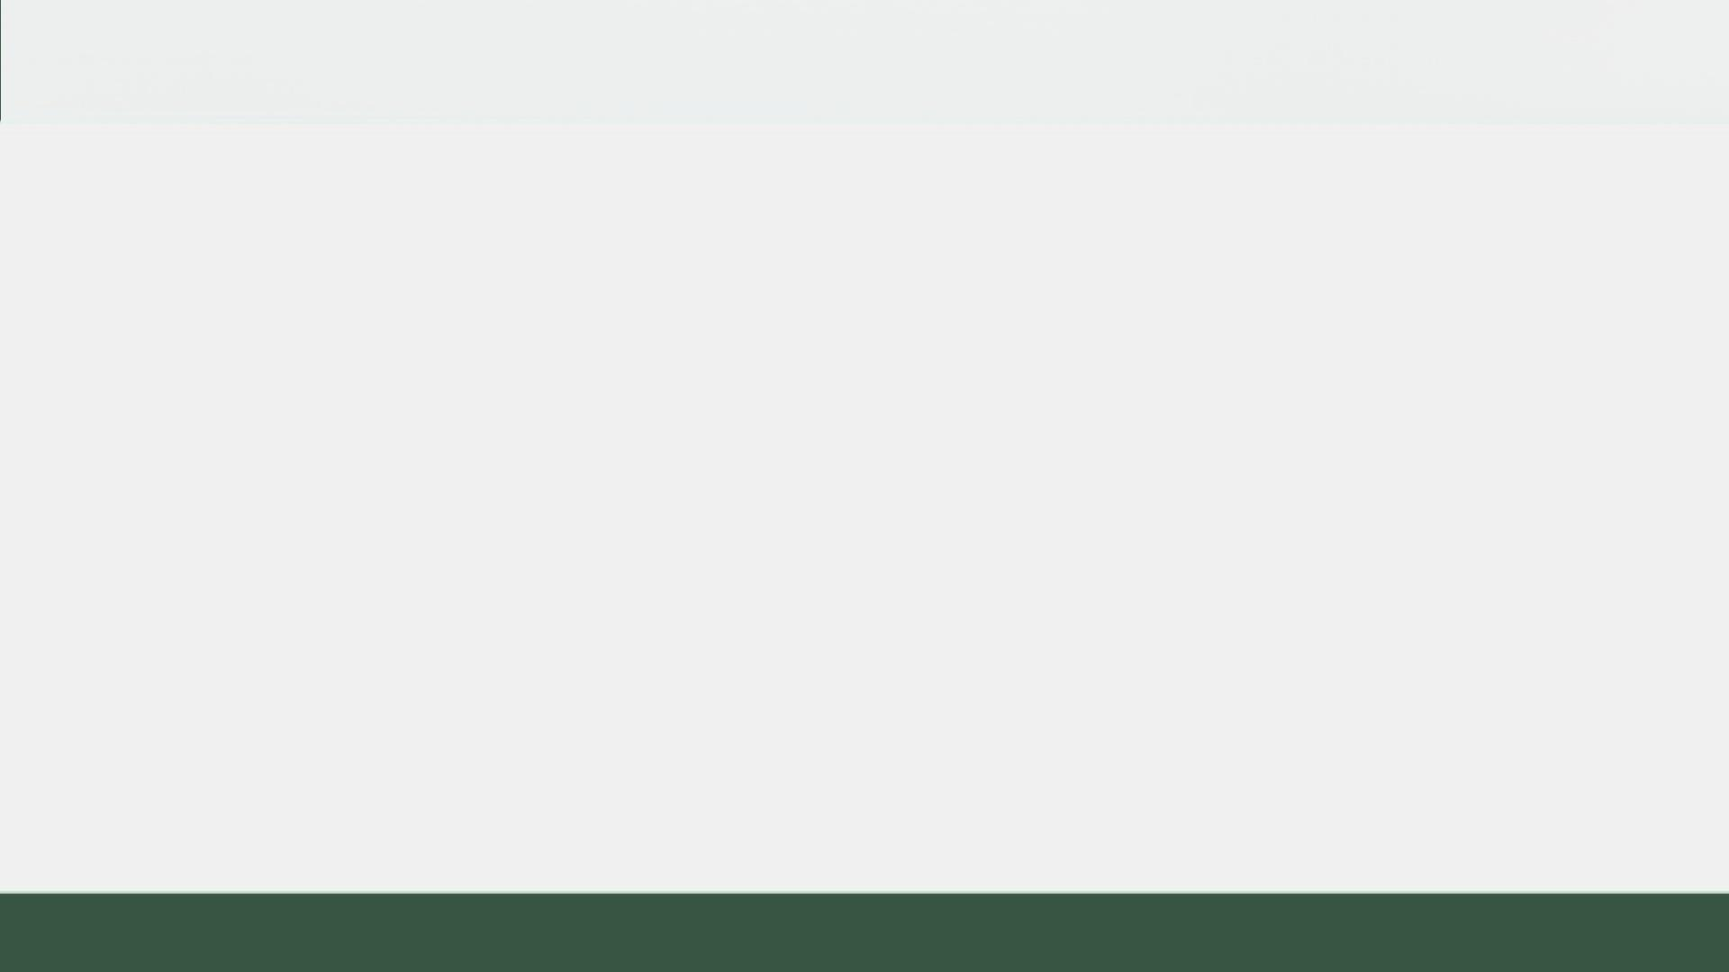
基础教育精品课
课堂小结
1、列表的定义和基本操作方法
2 、函数的定义和使用方法
3、程序模块化的设计，自定义函数的应用。

Slide 19

基础教育精品课
再 见

